Slide 1
Diagnostika vrozených vývojových vad
Romana Gerychová
Matěj Anton
2020
Gynekologicko-porodnická linika Fakultní nemocnice Brno a Lékařské fakulty Masarykovy univerzity
Přednosta doc. MUDr. Vít Weinberger, PhD.

Slide 2
Prenatální diagnostika VVV
opírá se o diagnostiku UZ, laboratorní a molekulární.
k vyhledání populace těhotných s rizikem slouží screening.
riziko je poté potvrzeno, nebo vyloučeno diagnostickými (invazivními) metodami (aminocentéza, CVS – chorionic villus sampling, kordocentéza)

Slide 3
Screening
slouží k vyhledání těhotných s významným rizikem patologie.
efektivní screening:
  jednoduchý a proveditelný.
  vysoká senzitivita i specificita.
  dostupný všem (ekonomicky únosný)
  bez negativního vlivu, bezpečný.

Slide 4
Metody screeningu
dnes známé postupy:
  vyšetření séra matky v prvním/druhém trim.
  morfologický a NT (Nuchal translucency) screening v I. trim.
  UZ vyšetření mezi 18.–22. týdnem ve II. trim.
první trimestr: tzv. kombinovaný test
  PAPP, beta-hCG, NT, věk.
  při pozitivním nálezu odběr choriových klků (CVS).
druhý trimestr: biochemický screening
  při pozitivitě aminocentéza.

Slide 5
Invazivní metody diagnostiky
vzorky choria, CVS, placentocentéza
  Mezi 11. a 14. týdnem.
amniocentéza
  Po 15. týdnu gravidity.
kordocentéza
  Po 18. týdnu.
pod UZ kontrolou, transabdominálně.

Slide 6
Chromozomální poruchy
přirozený výskyt je 6,23/1000 živě narozených.
z toho 54 % aberace numerické (trizomie), 43 % strukturní (delece, translokace…), 3 % kombinované.
z numerických
  84 % trizomie chromosomu 21 (morbus Down)
  10 % trizomie chromosomu 18 (morbus Edwards)
  6 % trizomie chromozomu 13 (morbus Patau)

Slide 7
Screening strukturních poruch
srdeční vady.
rozštěpy neurální trubice a břišní stěny.
omfalokéla.

Slide 8
UZ screening VVV plodu
3stupňový
I. trimestr (11.-14.týden)
II. trimestr (20.-22.týden)
III. trimestr (30.-32.týden)

Slide 9
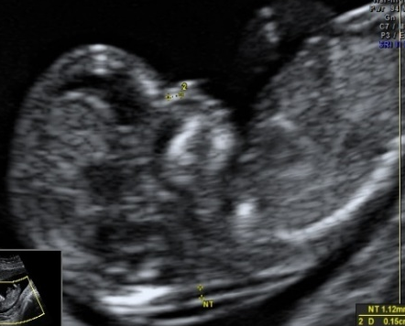
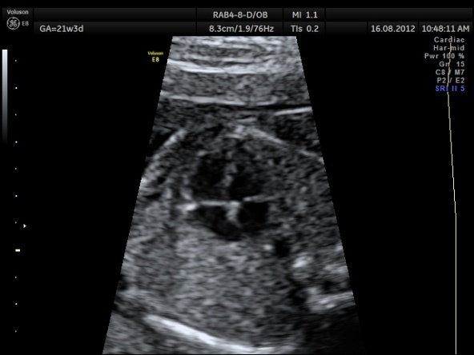
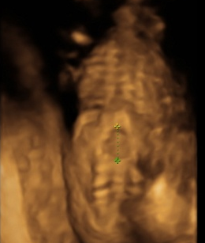
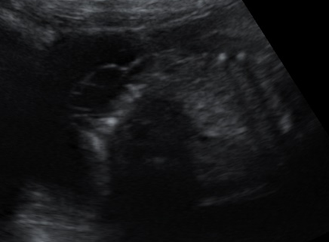

Slide 10
Screening I. trimestru
cíle, specifika
detekce závažných vrozených vad plodu
záchyt rizika chromozomálních vad plodu
lepší vizualizace některých struktur
dostatek času pro genetické vyšetření
bezpečnější možnost ukončení těhotenství
stanovení možného rizika mateřských komplikací

Slide 11
Screening I. trimestru
11.–14.týden (11+0 - 13+6)
datace gravidity
četnost gravidity (amnionicita, chorionicita)
screening vývojových vad
  přímé (strukturální vady)
  nepřímé (riziko chromozomálních vad)

Slide 12

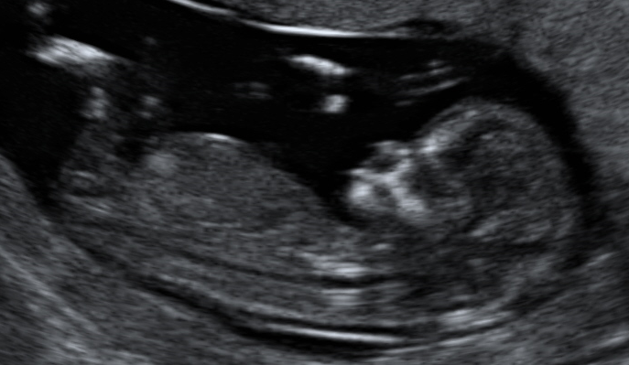
Screening I. trimestru
datace gravidity
stanovení přesného gestačního stáří.
  termín porodu
  optimalizace (časování) dalších vyšetření
měření CRL (crown-rump lenght)

Slide 13
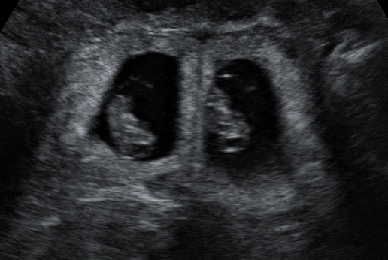
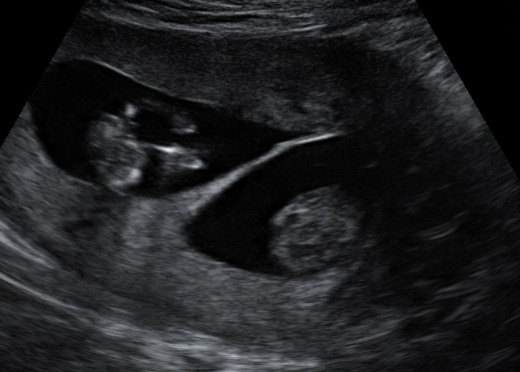
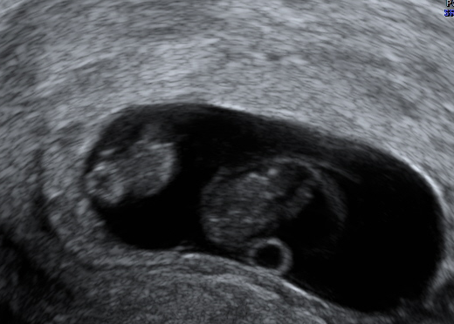
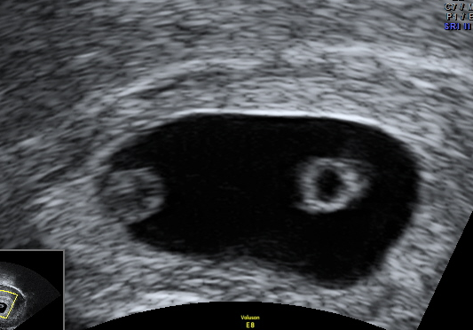
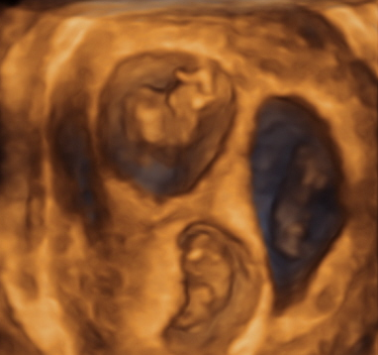
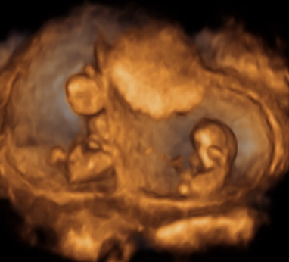
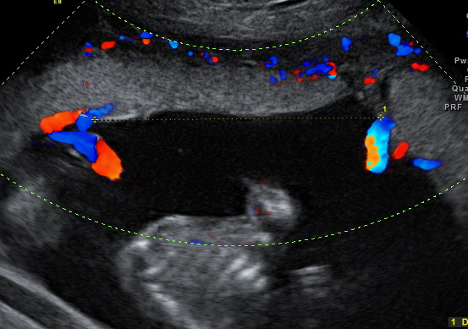
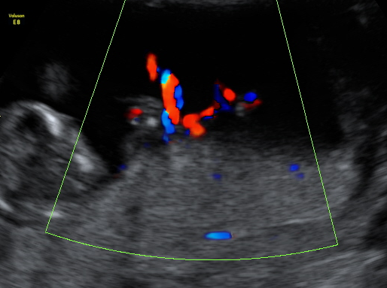
Četnost gravidity – amnio/chorionicita

Slide 14
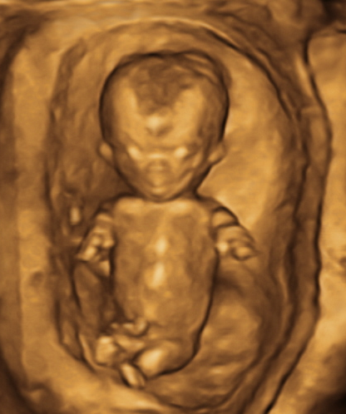
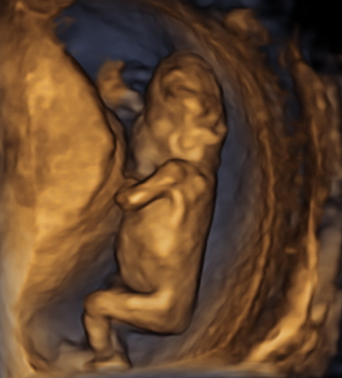
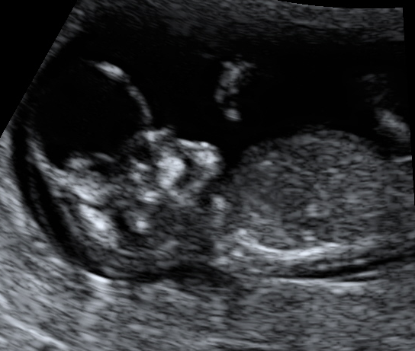
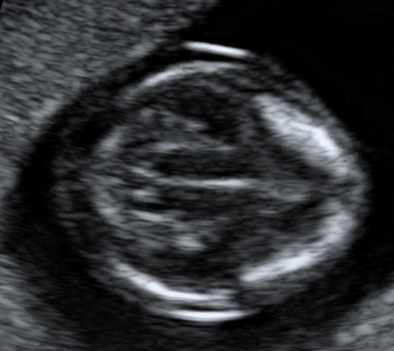
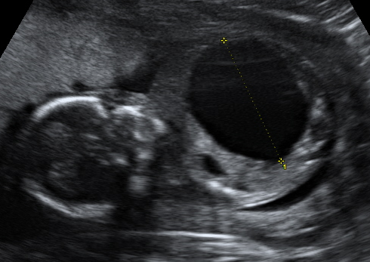
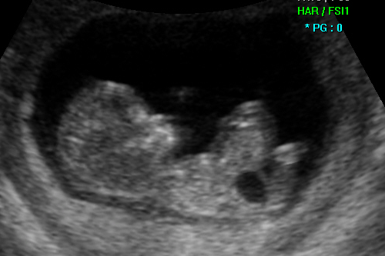
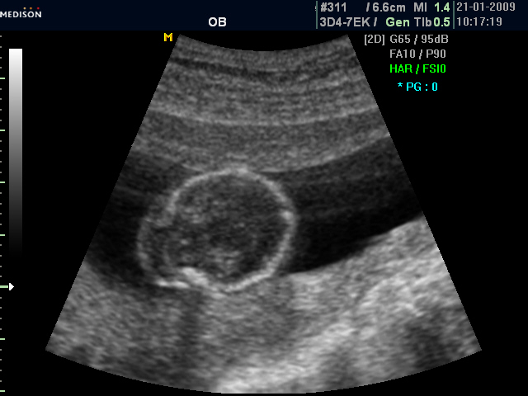
Screening I. trimestru
screening vývojových vad
přímé (morfologické vady)
nepřímé (riziko chromozomálních vad)

Slide 15
Screening I. trimestru
screening vývojových vad (Kenkhuis et al., 2017 )
záchyt vrozených strukturálních vad plodu
  45,1 % VVV zachyceno
  0,1 % falešně pozitivních diagnóz
záchyt vrozených srdečních vad
  33,3 % zachyceno v I. trim. (dalších 41,7 % zachyceno ve 20. t. g., 25,0% nepoznaných)
  0,1 % falešně pozitivních

Slide 16
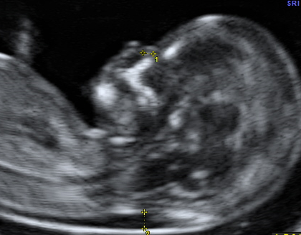
Záchyt rizika chromozomálních vad plodu I
Nosní kost
Intrakraniální translucence
Nuchální translucence

Slide 17
Záchyt rizika chromozomálních vad plodu II
Nuchální translucence > 3,5 mm
hlavní marker rizika vady plodu.
75 % plodů s aneuploidií
30 % plodů se strukturální vadou, genetickým syndromem
1 % normálních plodů
  Evans 1999, Nicolaides 2009, Pereira 2011, Kagan 2015, Grande 2015

Slide 18
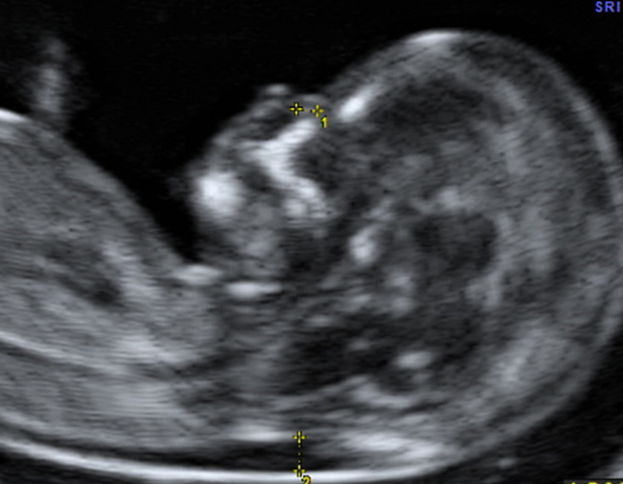
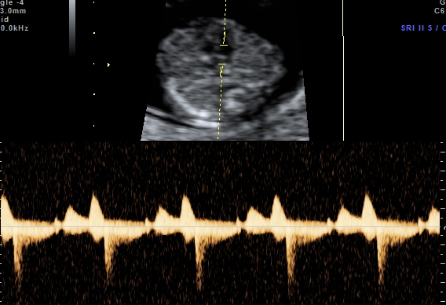
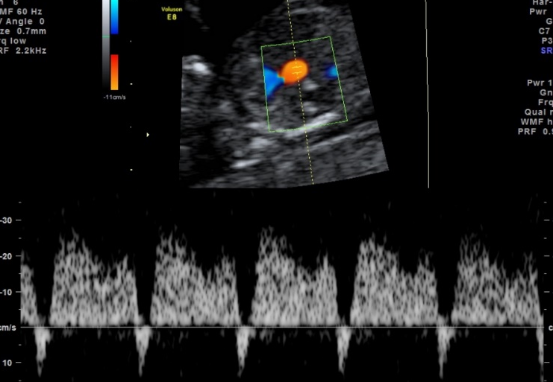
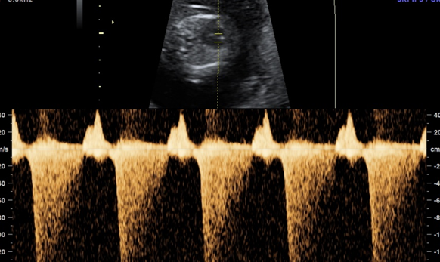
Záchyt rizika chromozomálních vad plodu III

Slide 19
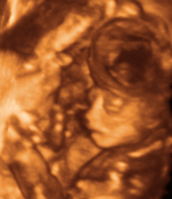
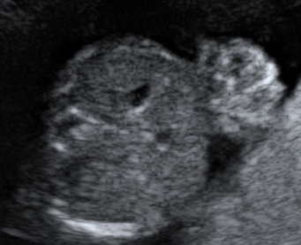
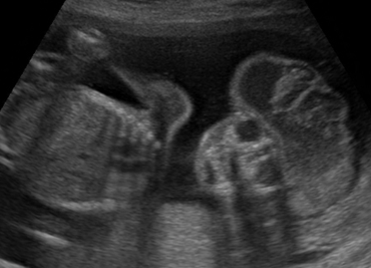
Prenatální diagnostika II. trimestru
20.–22. týden
záchyt vrozených strukturálních vad plodu
záchyt vrozených srdečních vad plodu
záchyt placentární dysfunkce

Slide 20
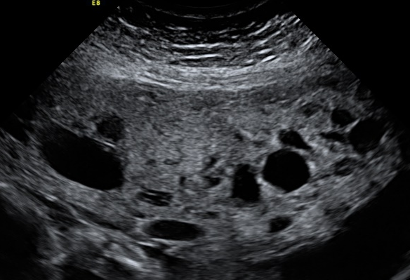
Prenatální diagnostika III. trimestru
30.–32. týden
záchyt vrozených strukturálních vad plodu
kontrola růstu plodu
kontrola polohy plodu
kontrola polohy placenty
porodní plán

Slide 21
Shrnutí
Tři screeningová vyšetření plodu („Velký ultrazvuk)
Podnět k dalšímu došetření (AMC, CVS…)
Atd.

Slide 22
Zdroje ke studiu
isuog.com
Calda: UZ v gynekologii a porodnictví

